Slide 1

Администрирование
Настройки

Slide 2
OFA-Optimal Flexible Architecture
Организация размещения программного обеспечения большого объема
Облегчение решения рутинных задач администрирования
Простота обслуживания многих баз данных Oracle

Slide 3
Переменные среды
ORACLE_BASE
ORACLE_HOME
ORACLE_SID
NLS_LANG
ORACLE_UNIQNAME

Slide 4
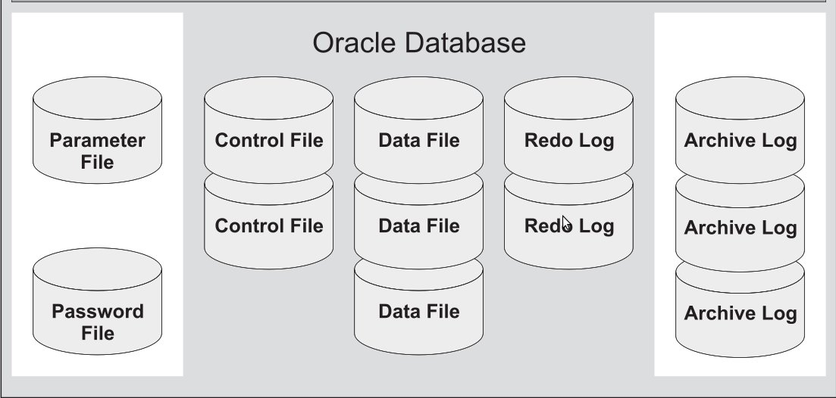

Slide 5
Управляющие файлы
Содержат информацию о физической структуре базы данных
Могут быть мультиплексированы
Требуются для монтирования БД при старте экземпляра
select name from v$controlfile;

Slide 6
Оперативные журналы
Обрабатываются процессом LGWR
Требуют мультиплексирования
select group#, member from v$logfile order by group#;

Slide 7
Файлы параметров
spfile - бинарный файл, который используется сервером Oracle при старте.
pfile - текстовый файл с параметрами, будет использоваться при старте, если не будет найден spfile.
create pfile from memory;
Create pfile from spfile;

Slide 8
Табличные пространства и файлы данных
Табличные пространства состоят из одного или более файлов данных
Файлы принадлежат только одному табличному пространству

Slide 9
Сегменты, экстенты и блоки
Табличное пространство состоит из сегментов
Сегмент состоит из экстентов
Экстент состоит из блоков данных
Блок данных Oracle соответствует блоку данных ОС

Slide 10
Alertlog и трассирововчные файлы
show parameter dump_dest

Slide 11
Файлы паролей (Password File)
/u01/app/oracle/product/11.2/dbs/orapwora112
Sqlplus / as sysdba

Slide 12
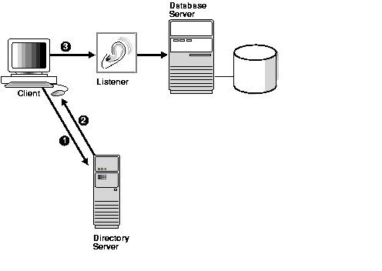
Службы Oracle Net

Slide 13
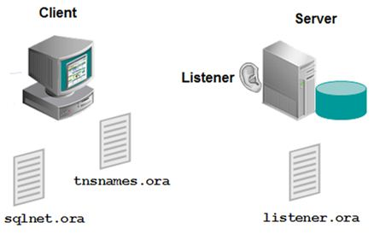

Slide 14
lsnrctl
Start
Stop
status

Slide 15
Методы разрешения имен
Упрощенное соединение
Локальное именование
Использование каталога имен
Внешнее именование

Slide 16
Упрощенное соединение
Включено по умолчанию
Не требует конфигурации на стороне клиента
Не поддерживает расширенные возможности соединения
Connect hr/hr@172.16.1.3:1521/orcl

Slide 17
Локальное именование
На стороне клиента необходим файл разрешения имен
Поддерживаются все протоколы Oracle Net
Поддерживаются расширенные возможности соединения
Connect hr/hr@testbase

Slide 18
Каталог имен
Данные для разрешения имен берутся по протоколу LDAP
Поддерживаются все протоколы Oracle Net
Поддерживаются расширенные возможности соединения
Connect hr/hr@test.local

Slide 19

tnsping

Slide 20
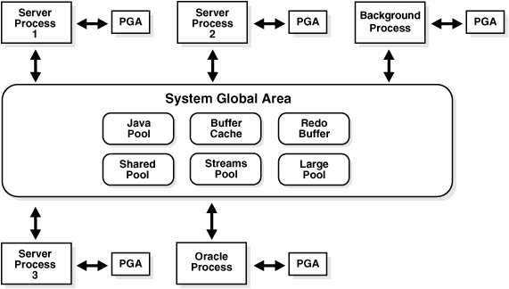
Структуры памяти Oracle

